Slide 1



Projet PLA

Slide 2
PARTIE UTILISATEUR
1

Slide 3

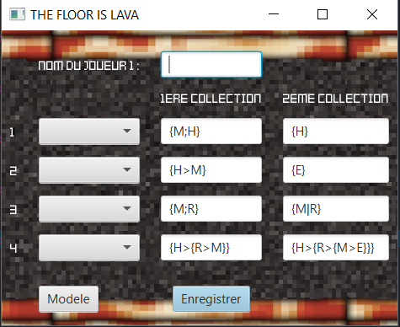
PREMIÈRE PHASE DE JEU
Chaque joueur sélectionne :
son nom de joueur
les 8 expressions qui déterminent le comportement de ses robots

Slide 4
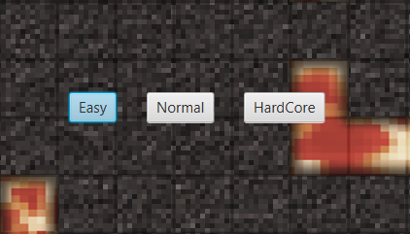
DEUXIÈME PHASE DE JEU
Choix du niveau de difficulté :
easy : 1 mouvement/sec
normal : 2 mouvements/sec
hardcore : 3 mouvements/sec

Slide 5
TROISIÈME PHASE DE JEU
Déplacement du joueur 1 (bleu) :
Z : haut
Q : gauche
S : bas
D : droite
Déplacement du joueur 2 (rouge) :
↑ : haut
← : gauche
↓ : bas
→ : droite

Slide 6
TROISIÈME PHASE DE JEU
Gestion des robots (joueur 1) :
[& 1] : robot 1
[é 2] : robot 2
[“ 3] : robot 3
[‘ 4] : robot 4
A : changement du comportement des robots
Gestion des robots (joueur 2) :
[ç 9] : robot 1
[à 0] : robot 2
[) °] : robot 3
[= +] : robot 4
Shift : changement du comportement des robots

Slide 7
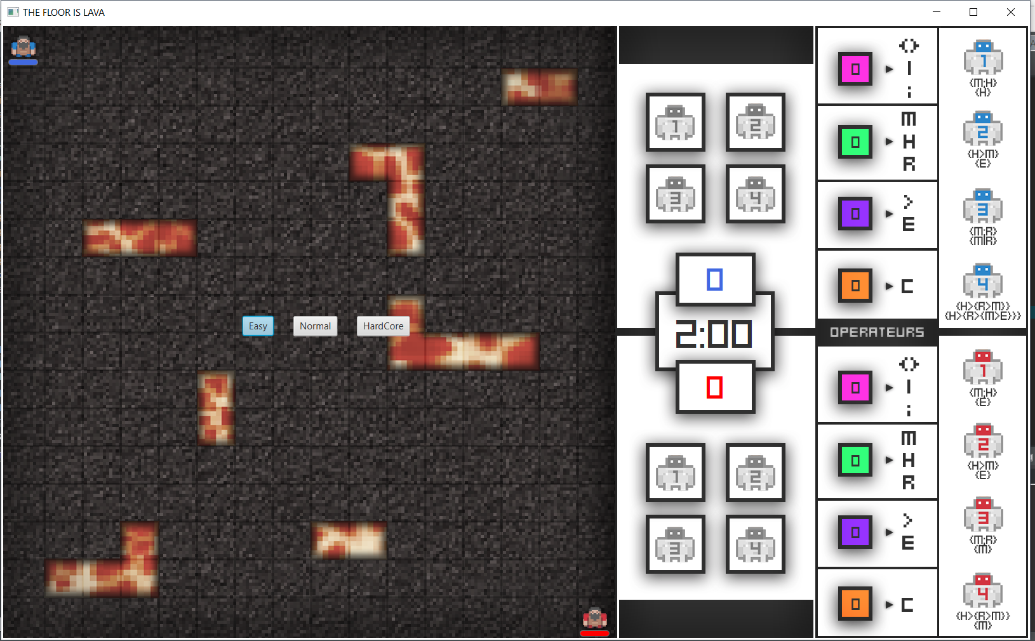

Slide 8
PARTIE DÉVELOPPEUR
2

Slide 9
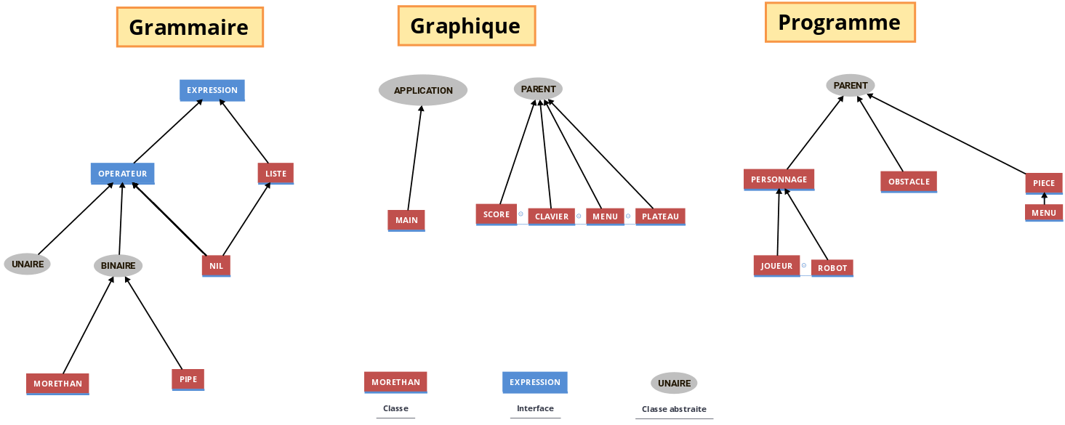
Hiérarchie du projet

Slide 10
Choix technique
Arbre
Généré par le Parser
Constitué d’objets qui héritent de l’interface Expression
Timeline
Permet d’effectuer plusieurs actions “en même temps”:
Apparition des pieces
Déplacement des robots
JavaFX
Interface graphique plus simple à utiliser que Swing

Slide 11
CONTRAT ET EXTENSIONS
3

Slide 12
Contrat
4 actions :
Hit
Recolte
Explore
Move
3 séparateurs :
A;B -> A puis B
A|B -> A ou B
A>B ->A sinon B
Selection des comportements
Indicateur de création de robot
Illumination des robots quand les ressources sont suffisantes

Slide 13

Extension
Changement du comportement en cours de jeu
Gestion des erreurs du parser
AJOUT DU SON !!!

Slide 14
ORGANISATION
4

Slide 15

Planing
1ère semaine :
Définition des règles du jeux
Maquette d’un terrain de jeux
Prototypage du jeux
Grands choix techniques (javaFX , timeline , … )
Présentation au client
2ème semaine :
Répartition des tâches
Interface graphique
Gestion de l’entrée des séquences et noms de joueur (multi-fenêtrage)
Lecture et écriture dans les fichier joueur
Grammaire / Analyse syntaxique
Création des automates
Implémentation des comportements
Gestion/création des ressources (pièces)
Gestion/création des robots

Slide 16
Répartition :
 | Antoine | Samuel | Léo
Tâches | → Gestion de l’entrée des séquences et noms de joueur (multi-fenêtrage) → Morethan → Changement comportement pendant le jeux | → Grammaire / Analyse syntaxique → Création des Automates → Implémentation des comportements | → Lecture et écriture dans les fichier joueur → Gestion de l’entrée des séquences et nom des joueurs (multi-fenêtrage) → mise en place de modèle de séquence

Slide 17
Répartition :
 | Baptiste (Chef de groupe) | Clément | Julien
Tâches | → Répartition des tâches → Implémentation des comportements → Gestion/création des robot → Mise en place des élément dynamiques dans l’interface graphique | → Gestion/création des ressources (pièces) → Gestion des coups des robots → Implémentation de comportement | → interface graphique (photoshop) + intégration de l’interface → Gestion de l’entrée des séquences, du nom des joueurs (multi-fenêtrage) → Gestion de la fin de partie

Slide 18
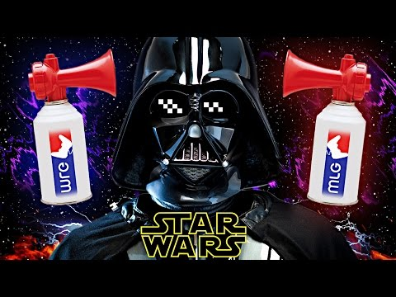
Merci de votre écoute...

